Slide 2
Д О Б Р О Т А
Б Л А Г О Р О Д Н Ы Й
М У Д Р О С Т Ь
Н Е Ж Н О С Т Ь
Б Е Р Е Ж Л И В Ы Й
А К К У Р А Т Н Ы Й

Slide 3
Д О Б Р О Т А
Б Л А Г О Р О Д Н Ы Й
М У Д Р О С Т Ь
Н Е Ж Н О С Т Ь
Б Е Р Е Ж Л И В Ы Й
А К К У Р А Т Н Ы Й

Slide 4
С детства дружбой
дорожи!

Slide 5
Дружба – близкие отношения, основанные на взаимном доверии, привязанности, общности интересов.

Slide 6
Не имей сто рублей, Человек без друзей, Друга ищи, Дерево живет корнями, Дружба не гриб, Друг лучше старый
а платье новое.
а человек друзьями.
а имей сто друзей.
в лесу не найдёшь.
что дерево без корней.
а найдешь береги.

Slide 7
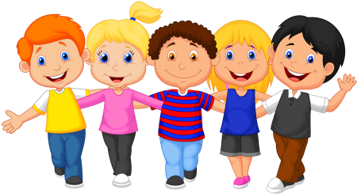
1. Не имей сто рублей, а имей сто друзей. 2. Человек без друзей, что дерево без корней. 3. Друга ищи, а найдешь береги . 4. Дерево живет корнями, а человек друзьями. 5. Дружба не гриб, в лесу не найдешь. 6. Друг лучше старый, а платье новое.

Slide 8
Два хороших друга, Саша и Коля,
разговаривая о своих домашних животных,
начинают спорить и ругаться, потому что
Саше нравятся собаки,
и он считает их лучшими, а Коле нравятся кошки,
он считает их Лучшими животными в мире.
Мальчики поссорились и больше не разговаривают.
Прокомментируйте ситуацию. Как бы поступили вы?

Slide 9
Собака яростно лаяла, припадая на передние лапы.
Прямо перед ней, прижавшись к забору, сидел маленький взъерошенный котенок. Он широко раскрывал рот
и жалостно мяукал. Неподалеку стояли два мальчика
и ждали, что будет. В окно выглянула женщина и поспешно выбежала на крыльцо. Она отогнала собаку и сердито
крикнула мальчикам:
Как вам не стыдно!
А что стыдно? Мы ничего не делали! удивлялись мальчики.
Вот это и плохо, - гневно ответила женщина.
Почему рассказ называется «Плохо»?
В чём вина мальчиков?

Slide 10
Класс спускался по лестнице в школе. И вдруг
одна из учениц , Вера ,поскользнулась, взмахнула
портфелем и упала. Когда падала, то нечаянно толкнула
впереди спускавшуюся Иру, а портфелем стукнула Колю.
Как реагировали на случившееся ребята? Ира закричала:
“Ты что толкаешься? Вот неловкая, растяпа этакая!”
вслед за Ирой Петя громко сказал: “Не растяпа,
а слепая курица. Надо смотреть под ноги”.
Коля взмахнул портфелем и пытался дать сдачи
упавшей девочке. Люда громко смеялась. Остальные дети
шли мимо с таким видом, как будто ничего не случилось.
И только Оксана сказала: “Ребята, ну что вы на нее
набросились? Разве она нарочно толкалась?
Она ведь упала!”
И Оксана подошла к Вере,
помогла ей подняться, отряхнула
платье.
Кто из детей повел себя
правильно и почему вы так считаете?

Slide 11
ДОВЕРИЕ, ЧЕСТНОСТЬ, УВАЖЕНИЕ, ДОБРОТА
ТАКТИЧНОСТЬ, ДЕЛИКАТНОСТЬ, НАДЁЖНОСТЬ , СПРАВЕДЛИВОСТЬ

Slide 12
ЗАКОНЫ ДРУЖБЫ
1. Помогай другу в беде.
2. Умей с другом разделить радость.
3. Не смейся над недостатками друга.
4. Останови друга, если он делает что-то плохое.
5. Умей принять помощь, совет, не обижайся на критику.
6. Не обманывай друга.
7. Не бойся у друга попросить прощения, и сам старайся поскорее забыть свою обиду.
8. Отвернуться от друга в трудную минуту -значит предать его.
9. Не спорь с другом по пустякам и не ссорься.
10. Не выдавай чужие секреты.
11. Относись к другу так, как тебе хотелось бы, чтобы относились к тебе.
12. Берегите друзей,
ведь друга потерять легко.
Старый друг лучше новых
двух!

Slide 13
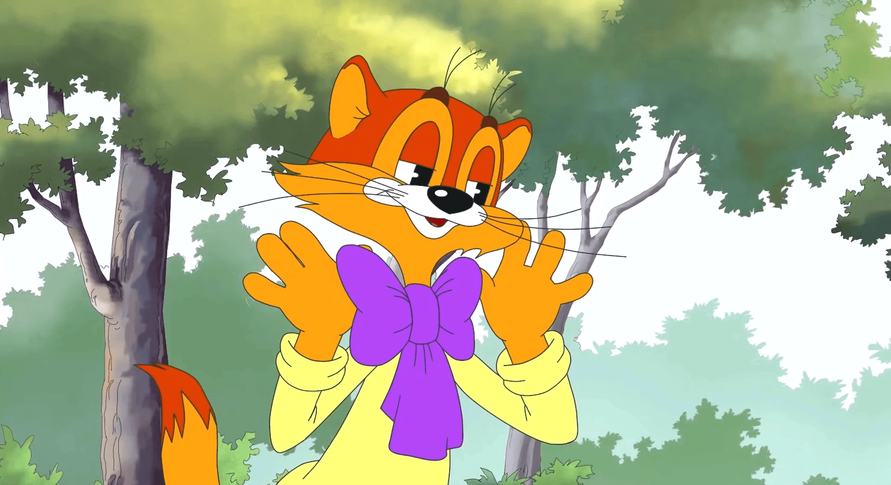
РЕБЯТА, ДАВАЙТЕ ЖИТЬ ДРУЖНО!

